Slide 1
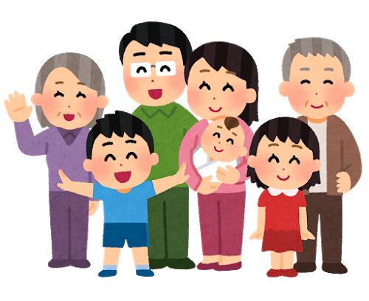
よりよい家庭生活を営むために
～男女共同参画社会の実現をめざして
中学生のわたしたちにできること～
中学校技術・家庭科（家庭分野）

Slide 2
Q：家庭の仕事（家事）には どんな仕事がありますか？
食事の支度
食事の片づけ
掃除
お風呂洗い
洗濯
アイロンかけ
買い物
ゴミ出し
その他 ペットの世話、布団敷き、水やり
弟妹の世話、洗濯物たたみ など

Slide 3
松山市の中学生の意識調査結果から
対象：松山市立中学校の２・３年生
実施時期 平成３１年３月
２年生 | 231名（51.0％）
３年生 | 223名（49.0％）
計 | 454名（100.0％）

Slide 4
松山市の中学生の意識調査結果から
対象：松山市立中学校の２・３年生
実施時期 平成３１年３月

Slide 5
Q：中学生がよくする家事は？

Slide 6
Q：中学生があまりしない家事は？

Slide 7
Ｑ あなたの家庭では次にあげた家事を だれがやっていますか？
（１）食事の支度

Slide 8
Ｑ あなたの家庭では次にあげた家事を だれがやっていますか？
（２）食事の片づけ

Slide 9
Ｑ あなたの家庭では次にあげた家事を だれがやっていますか？
（３）掃除

Slide 10
Ｑ あなたの家庭では次にあげた家事を だれがやっていますか？
（４）お風呂洗い

Slide 11
Ｑ あなたの家庭では次にあげた家事を だれがやっていますか？
（５）洗濯

Slide 12
Ｑ あなたの家庭では次にあげた家事を だれがやっていますか？
（６）アイロンかけ

Slide 13
Ｑ あなたの家庭では次にあげた家事を だれがやっていますか？
（７）買い物

Slide 14
Ｑ あなたの家庭では次にあげた家事を だれがやっていますか？
（８）ゴミ出し

Slide 15
分かったこと・考えたこと
食事の支度、アイロンがけは、７０％以上女性がやっている。
女性の次に多く家事をやっているのは、家族や子どもである。
男性はあまりやっていない。
共働き夫婦が８０％以上を占めているので、やはり女性の負担が大きい。

Slide 16
松山市民の声（アンケートより）
子どもは欲しいが、職場内の事情もあり、産休や育休が十分に取れるか不安だ。（２０歳代女性）
子どもが体調を崩して欠勤、早退などをしても嫌な顔をされない、短時間勤務のできる職場が増えればと思う。（30歳代女性）
女性が働きやすくなっても、仕事以外のやることは減らないので毎日疲れる。のびのび仕事だけ頑張る男性がうらやましい。（３０歳代女性）

Slide 17
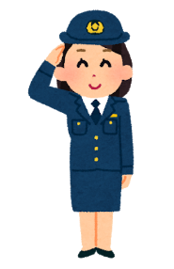
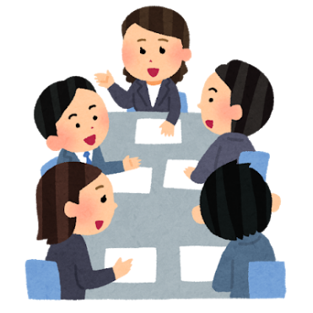
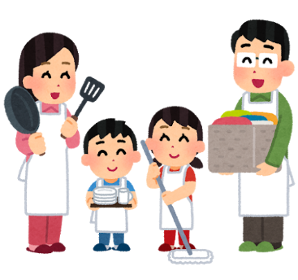
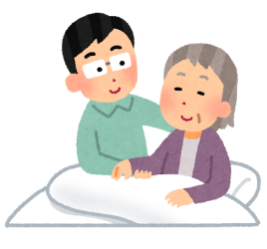
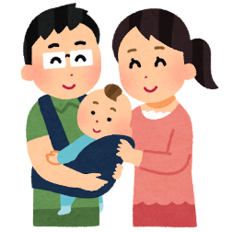
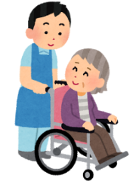
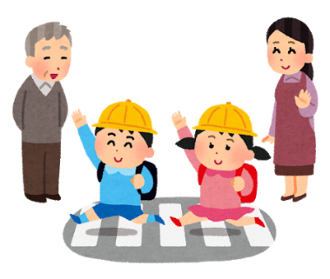
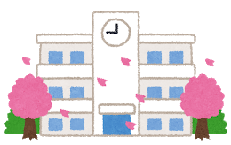
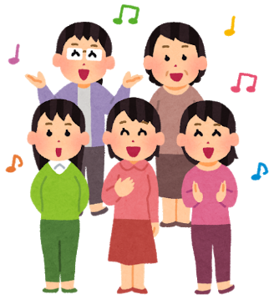
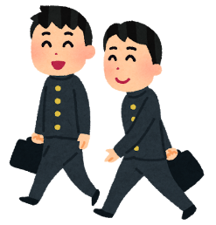
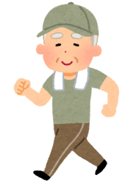
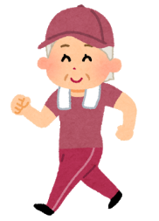
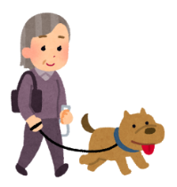
社会生活と家庭生活の図
社会生活
仕事
家庭生活
家事・育児・介護
団らん
地域社会・学校
余暇

Slide 18
仕事とは
会社勤め 公務員 自営業 サービス業（商売）
正規雇用 パートタイム アルバイト
経営 取締役役員 社員
家族・家庭生活のために収入を得る

Slide 19
家事・育児とは
掃除 洗濯 炊事（料理） 洗い物 買い物 ゴミ出し 庭の手入れ ペットの世話 植物の世話 回覧板
近所づきあい
授乳 おむつ替え 検診 遊び 着替え 入浴 送り迎え しつけ ママ友との交流 弁当作り 園の仕事
家族・家庭生活のために行う
収入（報酬）はない

Slide 20
Q：男女共同参画社会ってどういう社会？
男女区別なく、各自の個性や能力が尊重され、それを生かして社会生活または家庭生活を営むことができる社会

Slide 21
Q：なぜ、今男女共同参画？
A：社会背景として
少子高齢社会 共働き夫婦の増加 待機児童の増加
格差社会 児童虐待 育児放棄 DV
A:法律の制定
男女雇用機会均等法
育児・介護休業法

Slide 22
昔の日本の家庭や社会のあり様は
「男は仕事、女は家庭」
固定的な性別役割分担意識
家父長制度
父兄
男社会

Slide 23
現在の日本社会は
女性の社会進出
夫婦別姓
女性の管理職登用

Slide 24
中学生の意識調査結果
家庭生活において次のことは、だれが行うのがよいか？
（１）家事

Slide 25
中学生の意識調査結果
家庭生活において次のことは、だれが行うのがよいか？
（２）子育て

Slide 26
中学生の意識調査結果
家庭生活において次のことは、だれが行うのがよいか？
（３）意志決定

Slide 27
分かったこと・考えたこと
中学生の多くは、家事・子育て・意思決定を男女で協力して行うのが良いと思っている。
特に子育てについては、７０％以上の女子が男女で協力するのが良いと思っている。

Slide 28
２０年後（３３歳）の自分は、どのような
家庭生活を送りたいか。

Slide 29
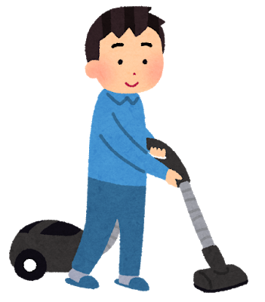
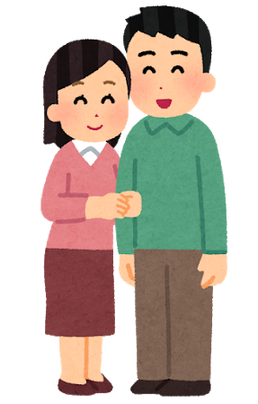
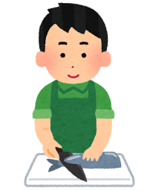
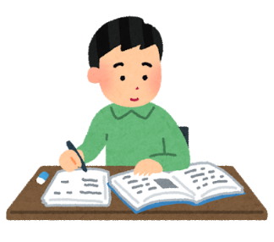
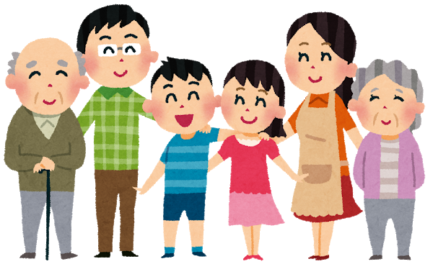
いろいろな生き方・暮らし方
ひとりで生活している人
ふたり暮らし
友達どうしの暮らし
お母さんとお父さんと子どもの暮らし
三世代での暮らし

Slide 30
キーワード
主婦と主夫 イクメン カジメン
共働き夫婦 専業主婦 専業主夫
フルタイムとパートタイム
正規雇用とアルバイト

Slide 31
中学生の自分には、
今どのようなことができるのだろうか。

